Slide 1
بسم الله الرحمن الرحيم
والصلاة و السلام على سيد المرسلين
شعار الندوة
قل لي كيف تقوم
أقول لك كيف تعلم

Slide 2
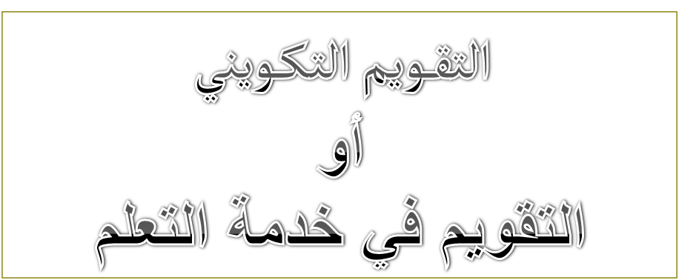

Slide 3
التقويم عموما ...
«مطابقة الأعيان لما في الأذهان»
هو ملاحظة واقع ما من أجل إعطاء قيمة (نوعية أو كمية)
«هو جمع معلومات كافية ووجيهة تتصف بالصدق والثبات وتحديد التطابق بين مجموع المعلومات وجملة من المعايير الملائمة للأهداف التي تم تحديدها سلفا من أجل اتخاذ قرار ملائم»
(ج.م. ديكيتيلي)

Slide 4


التقويم في الحقل التربوي
التقويم التربوي أداة في خدمة الفعل التربوي
معايير التقييم
/القياس
المعلومات
مجابهة
الحكم ثم اتخاذ القرار بـ ...
التعديل
لمرافقة التعلمات
الإشهاد
بحدوث التعلم

Slide 5
إشكالية التقويم
قل لي كيف تقوم ... أقول لك كيف تعلم !!!
التقويم في المقاربة بالكفاءات | التقويم في المقاربة التقليدية
⑤... الى الوظيفة التربوية | من الوظيفة الادارية ...⑤
وظيفية تعديلية المرجعية هي الكفاءة: (تقيم الموارد والكفاءة في وضعية دالة) نظرة إيجابية للخطأ: مؤشر لصعوبة ظرفية التقويم الذاتي – التقويم البيني المعالجة البيداغوجية | وظيفة رقابية المرجعية هي المعارف : تقييم استرجاع المعارف نظرة سلبية للخطأ: علامة عجز غياب التقويم الذاتي غياب المعالجة

Slide 6
من أجل تقويم في خدمة التعلم
التقويم التكويني ...
هو فعل يصاحب بناء التعلمات ويساير التعلم (الوظيفة التكوينية)
يقدم معلومات حول تطور ونمو المكتسبات
يهدف الى مساعدة المتعلم للتقدم في مساره التعلمي
يقوم بإجراء التعديل والتصحيح
يساعد ويشجع إجراء التقويم الذاتي والتقويم التعاوني
يقدم معلومات للمعلم حول نجاعة طريقته البيداغوجية ويصححها

Slide 7
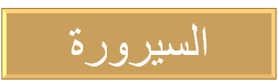

ماذا نقوم؟
المعارف
الكفاءات العرضية
القيم والمواقف
الاستراتيجيات
مسعى حل المشكلات
(معايير الانجاز)
(معايير النجاح)

Slide 8
التعديل في التقويم التكويني
أخذ معلومات بالملاحظة المستمرة أثناء النشاط التعلمي من أجل ...
ترصد أخطاء بعينها متوقعة من خلال الملاحظة المقصودة والقيام بالتصويبات المناسبة
الاستجابة الى الحاجات التي تبرز وتقديم التصويب في حينه
الكشف عن عدم ملائمة الطريقة للإعادة النظر فيه بما يلائم المتعلم
التعديل الذاتي
التعديل المقصود
التعديل التفاعلي
في خدمة المعلم ...
و المتعلم
في خدمة المتعلم

Slide 9
مزايا التقويم التكويني
وهذا يساعد على التقدم في تعلماته | التقويم بنصب على سيرورة التعلم | بالنسبة للتلميذ
وهذا يساعد على الرفع من الدافعية | الحصول على تغذية راجعة (معلومات حول جوانب القوة والضعف)
وهذا يساعد على المثابرة وإعادة المحاولة | عدم الخوف من الاخفاق والأخطاء
وهذا يقلل من خطر التنافس | يسهل الانخراط في العمل التعاوني
وهذا يقلل من حالة الضغط النفسي | العمل في جو آمن
وهذا يساعده على إعادة النظر في خططه وتدخلاته ب: تكييف تدخلاته احترام وتيرة تعلم التلاميذ الكشف عن حالات التعثر والقيام بإجراءات التعديل في وقتها تشجيع إجراء التقويم الذاتي والتقويم بين الأفران | يحصل على تغذية راجعة (معلومات حول الحواجز التي يلاقيها أثناء الفعل التعليمي) | بالنسبة للمعلم

Slide 10


Slide 11


المعايير والمؤشرات لبناء خطة للتقويم التكويني
منتوج التلميذ (الأثر الكتابي، الشفوي، )
ماذا نلاحظ؟
نشاط التلميذ (السلوك القابل للملاحظة)
وجاهة المنتوج (بعد أداء المهمة)
التحكم في الموارد المعرفية
وفـــــــــــــق
توظيف الموارد والكفاءات العرضية
ترسيخ القيم والمواقف
مجموعة من المؤشرات الدالة على حدوث التعلم أو التعثر
للحصول على معلومات
إجراء التعديل والمعالجة البيداغوجية
الحكم واتخاذ القرار

Slide 12
ملاحظة وجمع المعلومات
تحليل نتائج الملاحظة
تأجيل إجراء التعديل
إجراء تعديل فوري
تحديد وتدوين مواطن الصعوبة
دعم وتقديم المساعدة (للتلميذ)
تغيير وتكييف الطريقة (للأستاذ)
تبويب الصعوبات لبرمجة لاحقة (فئات الحاجة)

Slide 13


شبكة التقويم التكويني (نموذج)
وضعية التعلم 
وضعية التعلم
...
...
وضعية إدماج التعلمات
وضعية التقييم المرحلي

Slide 14

تترسخ لديه اللغة الوطنية كلغة للاتصال والتعبير العلمي يطّلع على التراث العالمي ويستفيد منه ويعزز القيم الوطنية والعالمية، ويُقبل على استخدام تكنولوجيات العصر | يشرح شروط تشغيل دارة كهربائية بسيطة يركب دارة كهربائية لتشغيل عناصر بسيطة عمليا يحل مشكلات ربط عناصر والتحكم في دارة كهربائية بسيطة يشغل دارة كهربائية بكيفية صحيحة (دارة المصباح، دارة المحرك) يمارس الفضول العلمي والفكر النقدي، فيلاحظ ويستكشف ويستدل منطقيا | يعرف العناصر الأساسية في دارة كهربائية بسيطة يتعرف على قطبي المولد (بطارية) يعرف كيفية تركيب دارة كهربائية بسيطة يعرف دور المولد | يفهم التعليمة يختار العناصر الأساسية لصنع دارة تشغيل المحرك من مصباح الجيب يستخدم العناصر المختارة في تركيب ما يمثل دارة كهربائية لتشغيل المحرك يشغل دارة تشغيل المحرك يحل المشكلات المرتبطة بالتماس الكهربائي | وضعية تعلمية جزئية : [الدارة الكهربائية البسيطة] "تحقيق دارة محرك"

Slide 15

تترسخ لديه اللغة الوطنية كلغة للاتصال والتعبير العلمي يطّلع على التراث العالمي ويستفيد منه ويعزز القيم الوطنية والعالمية، ويُقبل على استخدام تكنولوجيات العصر | يستخدم الأجسام الناقلة والعازلة للكهرباء استخداما صحيحا في الدارة يجري عمليا اختبار الناقلية الكهربائية يمارس الفضول العلمي والفكر النقدي، فيلاحظ ويستكشف ويستدل منطقيا | يعرف المواد الناقلة للكهرباء والعازلة لها يعطي أمثلة عن أجسام مألوفة ناقلة للكهرباء وأخرى عازلة لها يعرف أن مكونات تتضمن أجزاء مسؤولة عن النقل الكهربائي | يفهم التعليمة ينتقي الأجسام الملائمة للاختبار من أدوات الاستعمال البسيط يركب دارة كهربائية بسيطة تسمح بإدراج العينة المختارة يشغل الدارة لويحكم على خاصية الناقلية يستخدم جدول لحوصلة النتائج من الشكل (ينقل / لاينقل) | وضعية تعلمية جزئية : [الناقل والعازل الكهربائي] "اختبار الناقلية الكهربائية"

Slide 16

تترسخ لديه اللغة الوطنية كلغة للاتصال والتعبير العلمي يطّلع على التراث العالمي ويستفيد منه ويعزز القيم الوطنية والعالمية، ويُقبل على استخدام تكنولوجيات العصر | يشرح مبدأ عمل الدارة "ذهاب وإياب" يركب عمليا الدارة "ذهاب وإياب" ينشئ ويقرأ جدول الحقيقة الخاص بتشغيل دارة بسيطة يحل مشكلات مرتبطة بهذا النوع من الانارة (خللا في التشغيل أو الربط) ينمذج وضعيات للتفسير والتنبؤ و حل مشكلات يستعمل أشكال مختلفة للتعبير، منها اللغة العلمية باستخدام الترميز العالمي والمخططات والبيانات | يتعرف على رمز القاطعة ثلاثية المرابط ويميزها عن القاطعة البسيطة يعرف المخطط النظري والعملي لدرة "ذهاب وإياب" يعرف مبدأ تشغيل الانارة ذهاب وإياب في المنزل يعرف جدول الحقيقة لتشغيل دارة كهربائية للانارة "ذهاب وإياب" | يفهم التعليمة يعطي مخططا يمثل تصورا لكيفية التحكم في إضاءة مصباح منزلي من مكانين متباعدين يطور التمثيل باستخدام الرموز النظامية (تعطى له رمز القاطعة ثلاثية المرابط) يركب الدارة باستخدام الأدوات الملائمة ويختبر تشغيلها يجري التعديلات الضرورية للتشغيل الصحيح | وضعية تعلمية جزئية ⑧: [ الدارة ذهاب وإياب] " كيف نتحكم في إضاءة مصباح من مكانين؟"

Slide 17
ترسيخ اللغة الوطنية كلغة للاتصال والتعبير العلمي يطّلع على التراث العالمي ويستفيد منه ويعزز القيم الوطنية والعالمية، ويُقبل على استخدام تكنولوجيات العصر | ينجز مخططا كهربائيا وفق مواصفات تشغيل معينة يشرح تشغيل الدارة (إضاءة المصابيح) من مخطط من إنشائه يعالج وضعية خلل ناجم "احتراق" منصهرة بجاهز كهربائي منزلي، بكيفية صحيحة ينمذج وضعيات للتفسير والتنبؤ و حل مشكلات. | يعرف الدارة الكهربائية في الربط على التسلسل والتفرع والربط المختلط يمثل للدارات السابقة | يفهم الوضعية يستخدم العناصر المعطاة في الجدول يمثل للدارة الكهربائية في الحالات المختلفة بكيفية صحيحة يختار الوضعية التي تحقق الشرط المعطى يعلل الحادثة (انطفاء المصباح) في الحالة المختارة | وضعية إدماج التعلمات " تحقيق دارات كهربائية وتشغيلها"

Slide 18
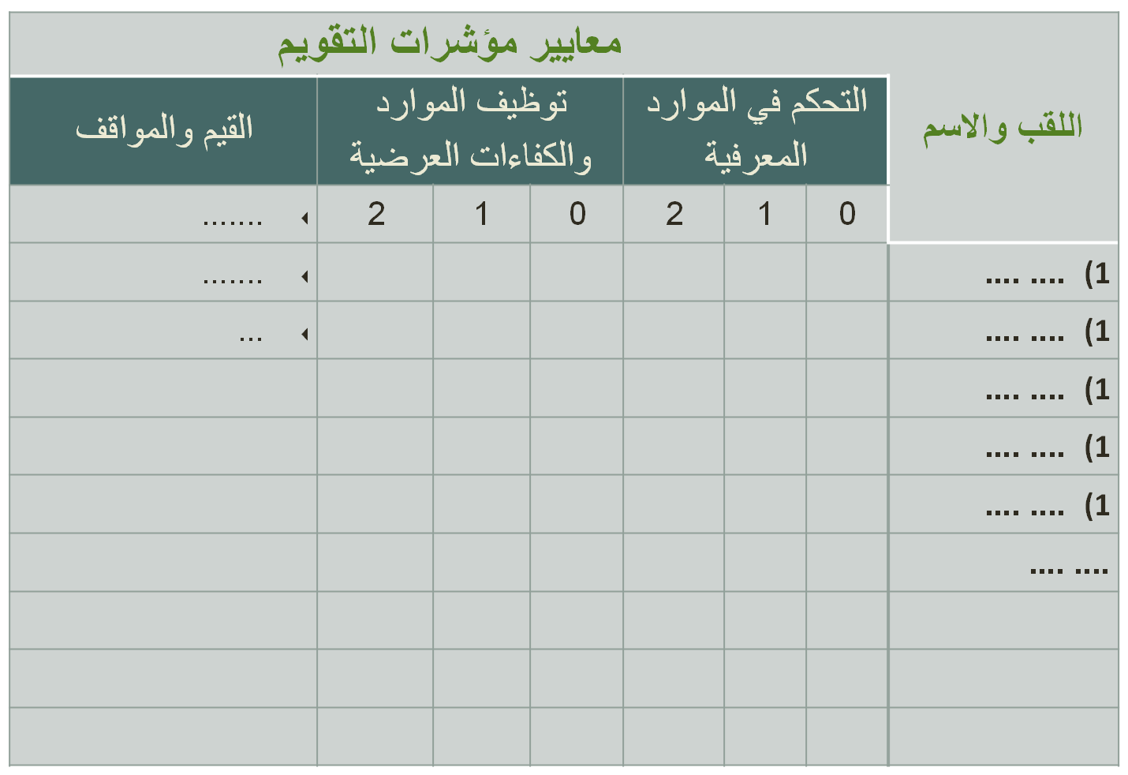
نتائج التقييم التكويني لفوج التلاميذ (القسم)

Slide 19
تحليل النتائج
التعليل المفترض | طبيعتها |  |  | الصعوبة السائدة
 | القيم والمواقف | توظيف الموارد والكفاءات العرضية | التحكم في الموارد
............ ........... |  |  |  | ".........."
 |  |  |  | "......"

Slide 20
المعالجة البيداغوجية- التعديل
الوضعيات العلاجية في ... |  |  | الفئة المستهدفة/ فوج-حاجة
القيم والمواقف (السلوك) (2) | توظيف الموارد والكفاءات العرضية | التحكم في الموارد
 |  | وضعية1: " ......." وضعية2: " ........" | ....... .......
 |  | وضعية1: " ......." وضعية2: " ........" | ....... .......
 | وضعية1: " ......." وضعية2: " ........" |  | كل القسم

Slide 21


Slide 22
وضعية تعلمية جزئية①[مفهوم الدارة الكهربائية البسيطة]
لديك مصباح الجيب وتريد استخدامه لتشغيل محرك كهربائي صغير للعبة.
المطلوب تحقيق دارة لتشغيل المحرك

Slide 23
يثير التساؤلات عند ما يوضع أمام وضعية مشكل- تحمل تحديا معرفيا يستخرج معطيات وجيهة من ملاحظة ظاهرة علمية يصيغ فرضيات وجيهة لمشكل مطروح أو تفسير ظاهرة يقترح بروتوكولا (تجريبيا أو استراتيجية بحث) له ارتباط بالفرضية المقدمة يساهم في تصور لبروتوكول تجريبي باقتراح أدوات وطريقة عمل ينجز تركيبا تجريبيا من خلال مخطط عملي معطى يستخدم جداول بسيطة لحوصلة نتائج تجريبية يقدم تفسيرا لنتائج تجريبية يقدم تعليلا لنتيجة ما يبني مخططا من معطيات تجريبية يقدم ما يمثل مصادقة لفرضية أو يفندها يعبر عن مشاهدة تجريبية أو نتيجة بلغة سليمة يترجم قانونا حرفيا بعلاقة يميز بين الظاهرة الواقعية والافتراضية | يتبع مسعى علميا أو مسعى حل المشكلات

Slide 24
يقرأ ويفهم التعليمة المعطاة له يستخرج المعلومات الوجيهة من نص أو سند (وثيقة مكتوبة، مصورة، مخططة،...الخ) يعبر كتابيا وشفويا بشكل سليم يستخدم التعبير العلمي في جوابه (شفويا وكتابيا) يبني استدلالا منطقيا يربط المقدار بوحدته المناسبة يستخدم أداة مناسبة من تكنولوجيات الاعلام والاتصال لمعالجة المعلومة (تحرير نص، استخدام آلة حاسبة، ...) | استخدام المعلومة (معالجة، تبليغ)

Slide 25
يحدد مصادر الخطر عند التعامل مع المادة والأدوات المخبرية يعبر عن بعض قواعد الأمن يحترم قواعد الأمن المخبري يحافظ على صحته وصحة غيره يحافظ على المحيط الذي يشتغل فيه ... | احترام قواعد الأمن والسلامة

Slide 26
يستمع للآخرين يستقبل آراء الآخرين ويحترمها يحترم المهمة المطلوبة حسب ما هو متفق مع الآخرين يساهم في تحسين المنتوج المشترك مع الآخرين (إنجاز مهمة، بحث، مشروع،...) | يتعاون مع الآخرين

Slide 27

السلم | المؤشرات
4 | يشارك المتعلم بحيوية في الأنشطة الصفية، فإنّه غالبا ما يأخذ المبادرة. التزامه له تأثير مضاعف على المتعلمين الأخرين.
3 | يشارك المتعلم بحيوية في الأنشطة الصفية، فإنه كثير الانتباه واليقظة، يأخذ بعض المبادرة، ولكن يتعاون عندما يطلب منه ذلك.
2 | المتعلم منتبه ويقظ ولكنه يشارك في الأنشطة عندما يطلب ذلك.
1 | يظهر على المتعلم أنّه قليل الانتباه والدافعية في القسم ويندفع قليلا في المشاركة عندما يطلب منه ذلك.
0 | ليس لديه الرغبة للمشاركة في النشاطات بالقسم. له موقف سلبي لا يشجع الآخرين على العمل معه.

